Slide 1
面向对象程序设计基础
大作业报告
背单词软件
WordHelper
计53 王润基
计55 赵嘉霖
计科50 彭炳辉

Slide 2
项目需求
核心功能
在线单词测试
文本分析
查询单词
动态设定单词级别
记忆策略可调
允许用户添加例句
以动态链接库形式提供算法核心API
跨平台
细节功能
实现要求

Slide 3











架构设计 1.0
User
Program
Files
Word
Search
Word
Manage
Setting
ConfigFile
Kernel
UI
Data
Base
Word
File
Select
Strategy
Text
Analyze
Text
File
Test
Level
Strategy

Slide 4
架构设计 1.0
User
Program
Files
Word
Search
Word
Manage
Setting
ConfigFile
Kernel
UI
Data
Base
Word
File
Select
Strategy
Text
Analyze
Text
File
Test
Level
Strategy

Slide 5









架构设计 2.0
Kernel
Word
Search
ConfigFile
Word
Manage
Config
UI
Main
Data
Base
Text
Analyze
Test
Word
File

Slide 6




架构设计 2.0
Kernel
Word
Search
ConfigFile
Word
Manage
Config
UI
Main
Data
Base
Text
Analyze
Test
Word
File

Slide 7






架构设计 2.0
Kernel
Word
Search
ConfigFile
Word
Manage
Config
UI
Main
Data
Base
Text
Analyze
Test
Word
File

Slide 8





架构设计 2.0
Kernel
Word
Search
ConfigFile
Word
Manage
Config
UI
Main
Data
Base
Text
Analyze
Test
Word
File

Slide 9
架构设计 2.0
Kernel
Word
Search
ConfigFile
Word
Manage
Config
UI
Main
Data
Base
Text
Analyze
Test
Word
File

Slide 10
小问题
任务栈结构，单线程，无法支持GUI多窗口。

Slide 11





大问题
Cmd
Kernel
GUI
UI
…
[Command]
clearScreen()
printLn()
printInt()
…
[GUI]
newWindow()
newTextBox()
newOption()
…
接口…
数据…
完全不同！

Slide 12
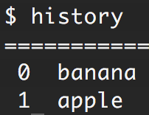
依赖关系倒置
Shell
Cmd
Kernel
GUI
UI
…
[Command]
[GUI]
[Kernel]
searchWord()
beginTest()
textAnalyze()
…
apple|
Search

Slide 13




架构设计 3.0
Cmd/GUI/…
.dll
.dll
Shell
Kernel
Main Kernel
Main
Page
Spell
Test
Test
Page
Choice
Text Analyze
Search
Page
Word Search
Word Manage
New
Page
New Feature?

Slide 14


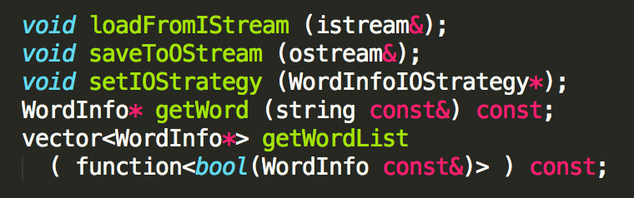
架构设计 3.0
Kernel
.dll
WordData
WordInfo
Data
Base
map<string,WordInfo*>
Trie
From Internet DB

Slide 15
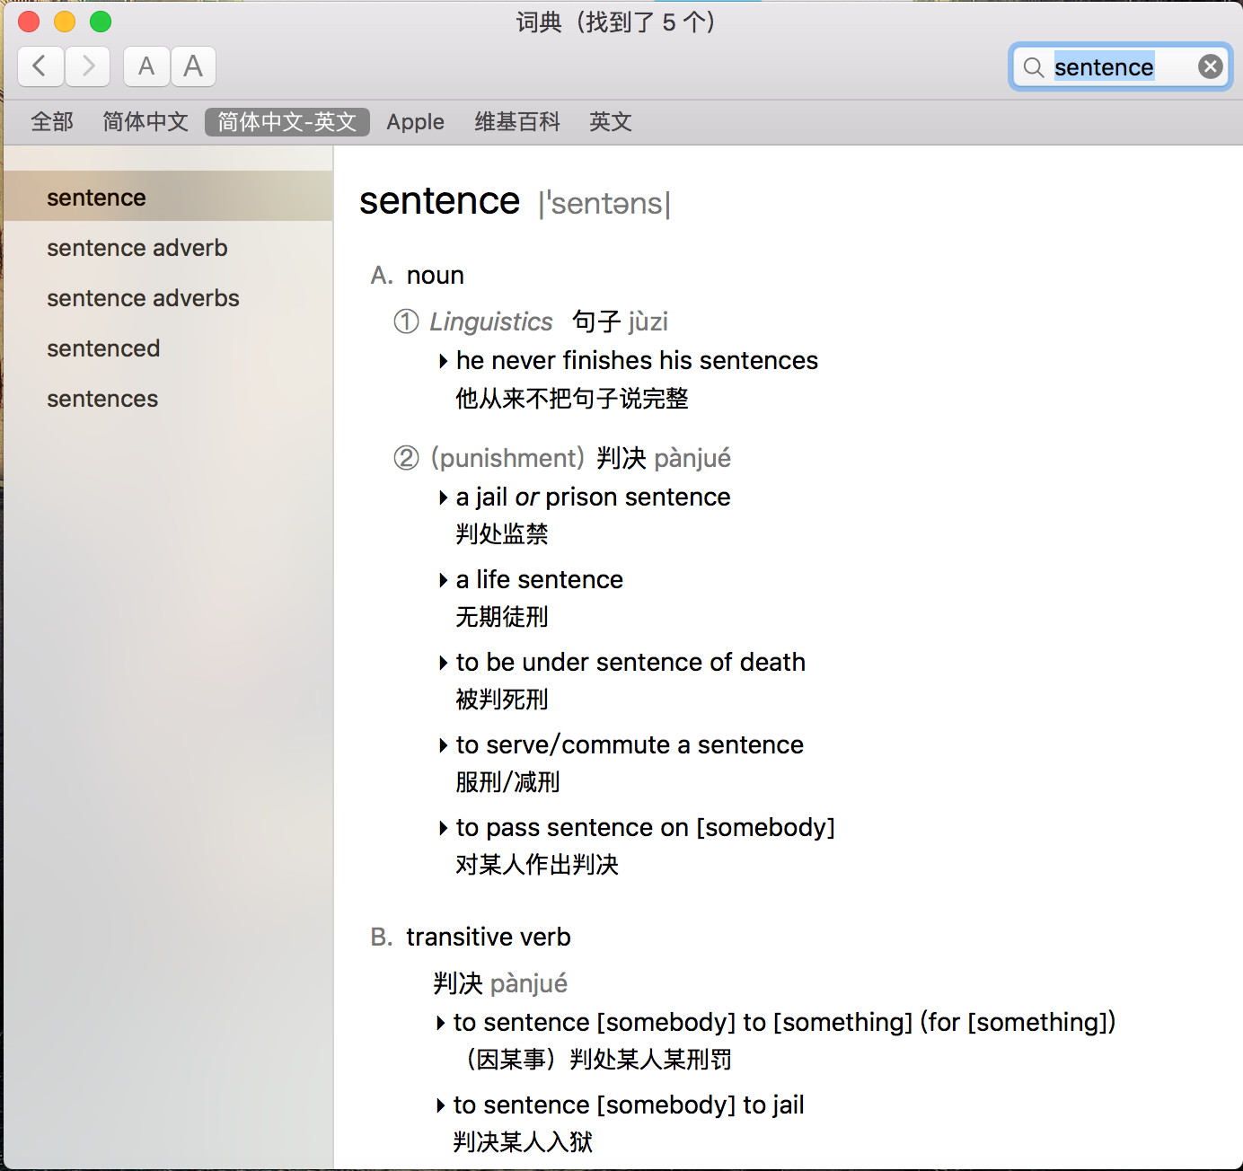
单词信息结构

Slide 16



单词信息结构
WordInfo
+word
+pron
+meaning[]
+tag[]
+note[]
+rememberLevel
+lastTestTime
Meaning
+partOfSpeech
+explain
+example[]
Sentence
+str
+trans
toString()
fromString()
toJson()
fromJson()
…

Slide 17
架构设计 3.1
设计多用户系统
要求单词中用户信息和词典信息分离！
困难：程序框架已经写好，
要在不修改已有代码的情况下，
改变最底层数据结构。
WordInfo
+word
+pron
+meaning[]
+tag[]
+note[]
+rememberLevel
+lastTestTime

Slide 18




架构设计 3.1
Dictionary
File
UserWord
File
WordDictInfo
+word
+pron
+meaning[]
+tag[]
WordUserInfo
+userWord
+note[]
+userTag[]
+userSentence[]
+rememberLevel
+lastTestTime
WordInfo

Slide 19








设计模式？
Shell
Logger
Kernel
简单工厂
Kernel
SubKernel
简单工厂
Word Search
委托模式
Spell
Test
模板方法
Choice

Slide 20



设计模式？
DataBase
策略模式
用函数式风格
代替责任链模式

Slide 21
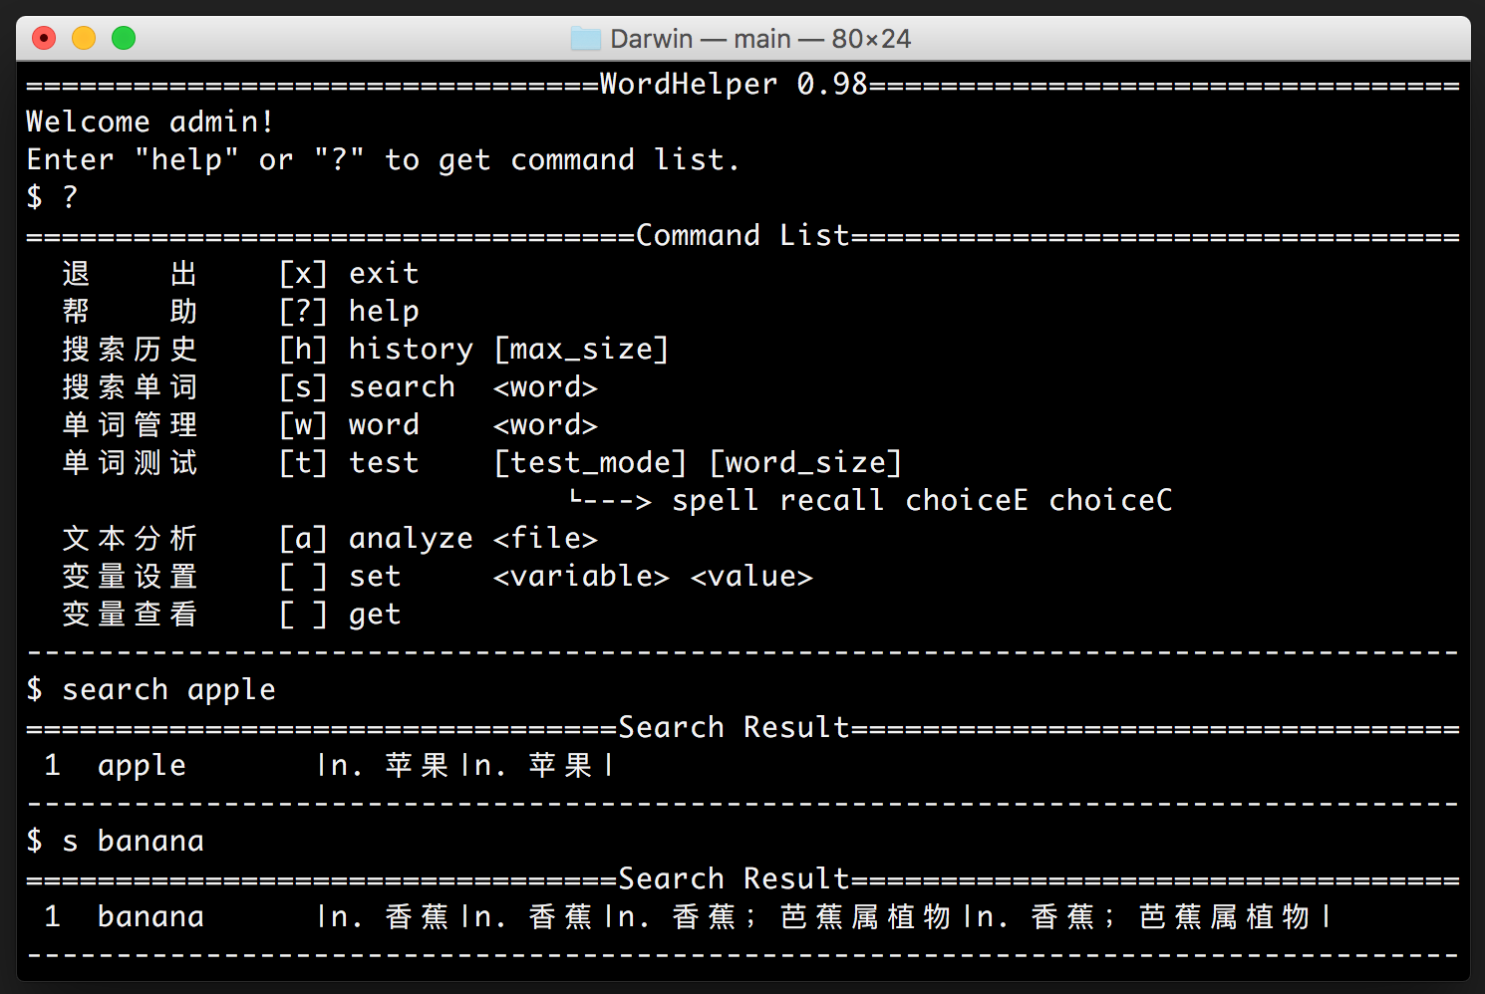
界面展示

Slide 22
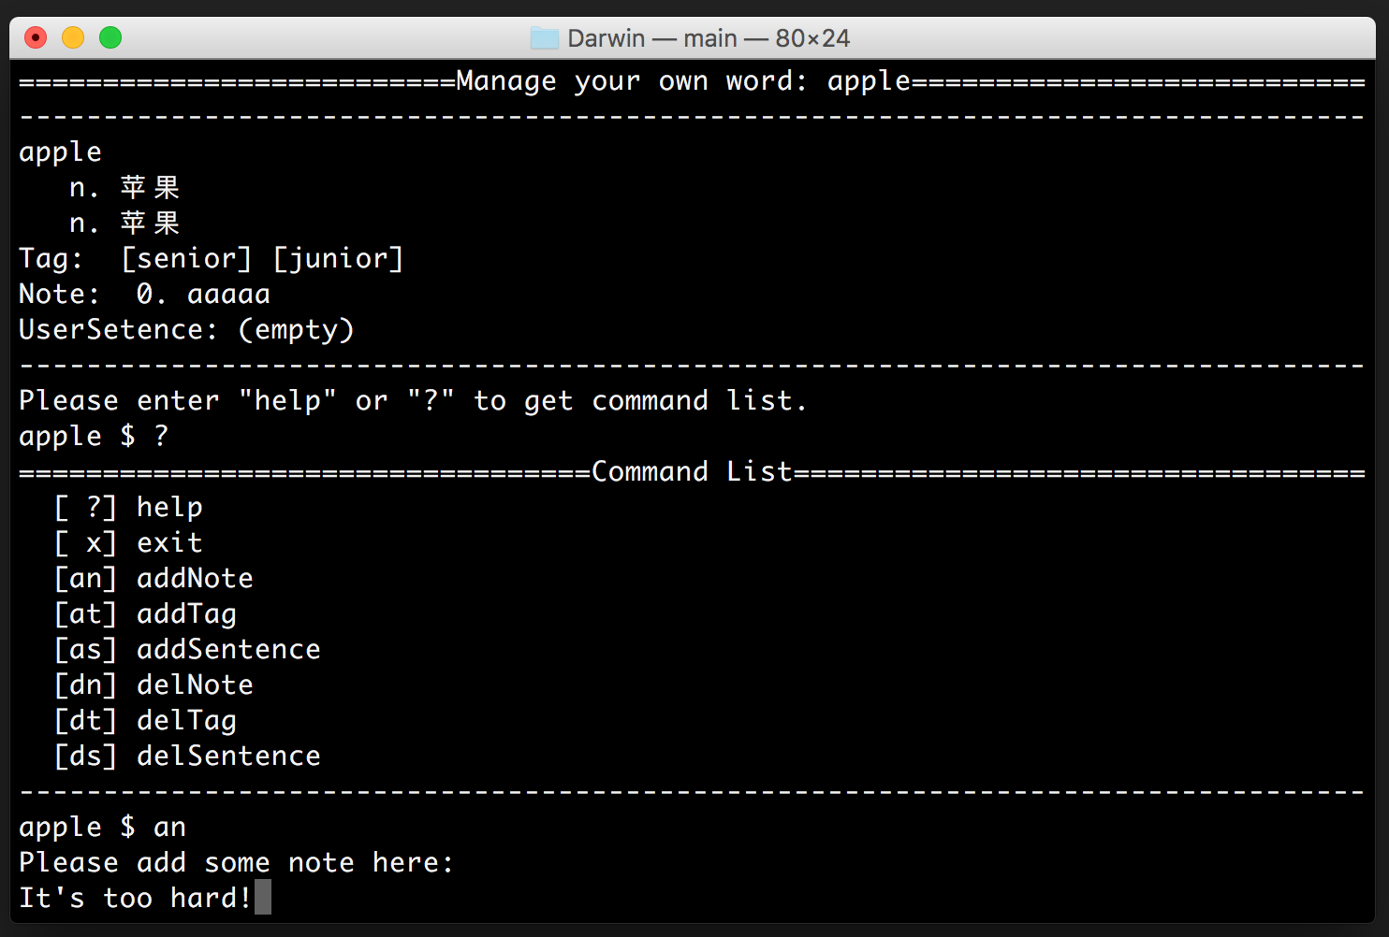
界面展示

Slide 23
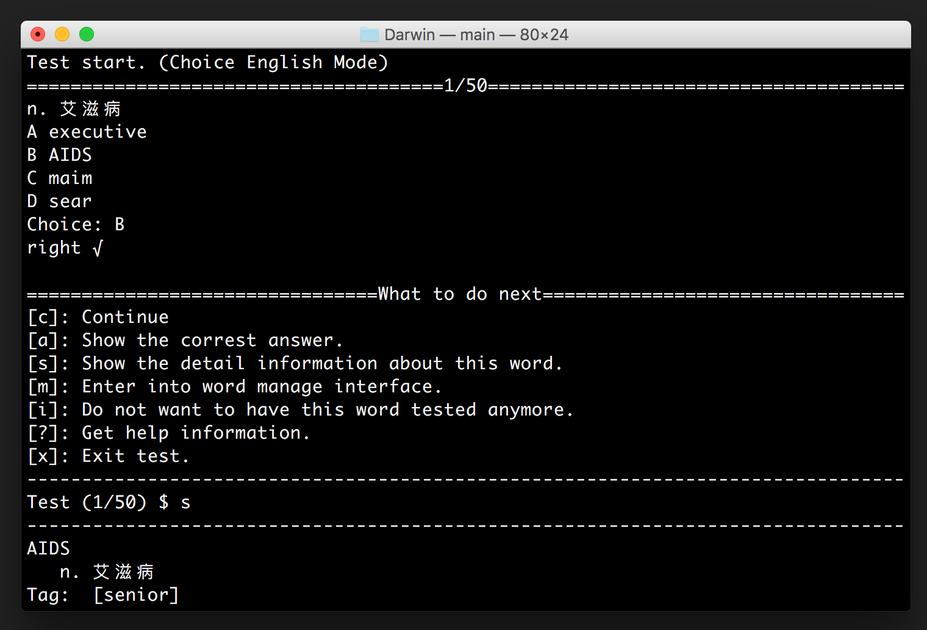
界面展示

Slide 24
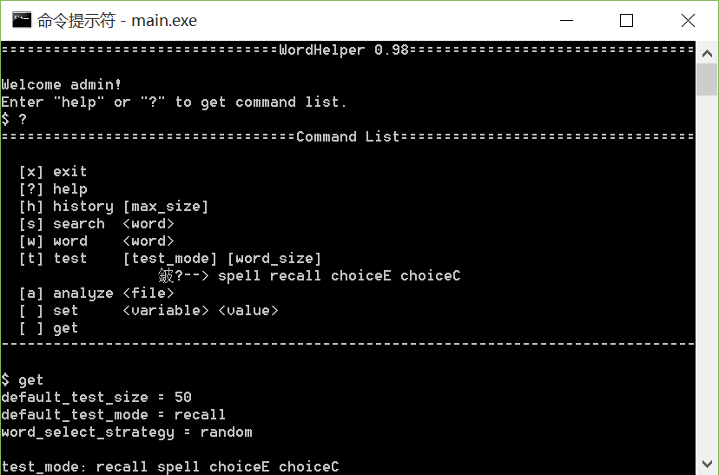
界面展示

Slide 25
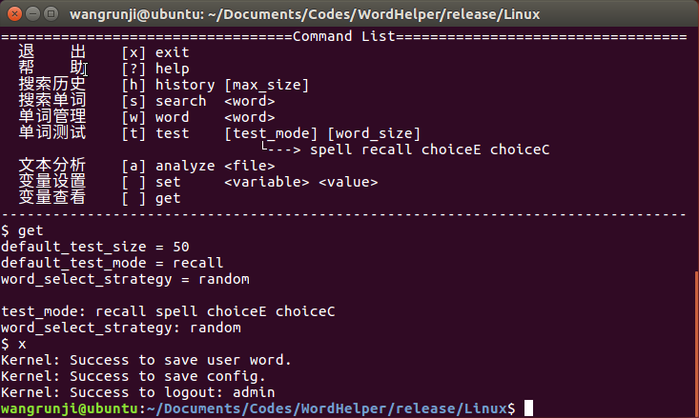
界面展示

Slide 26
欢迎下载试用
提出改进意见
特别感谢twd2
https://github.com/wangrunji0408/WordHelper
https://github.com/Pengbinghui/WordHelper

Slide 27
谢谢大家

